Slide 1
Готовим DI
Петропавлов Глеб

Slide 2
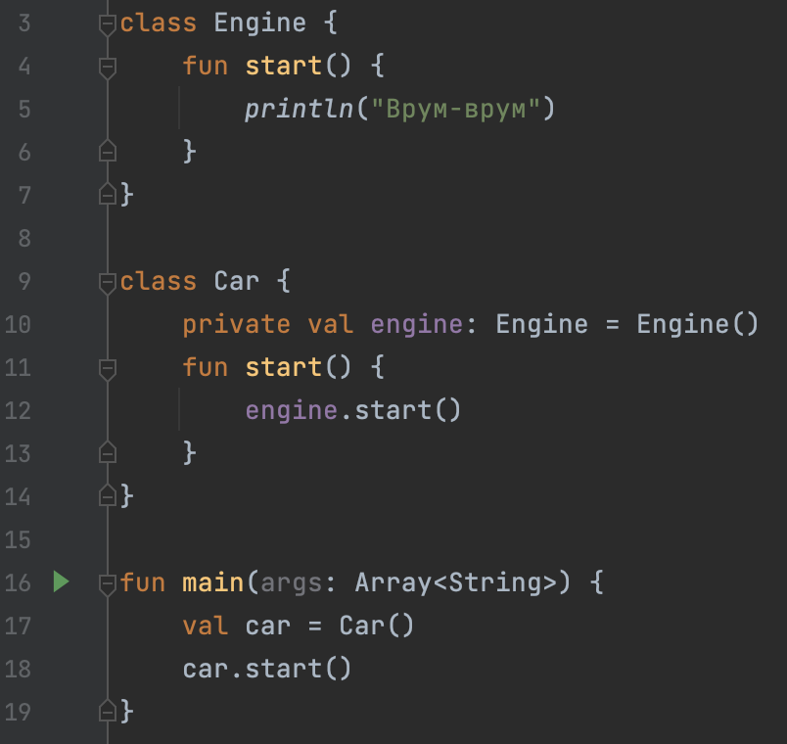
Автомобиль сам управляет созданием двигателя
Мы можем создавать машины только с одним видом двигателя
Из-за сильной связанности сложно тестировать

Slide 3
IoC DI ServiceLocator

Slide 4
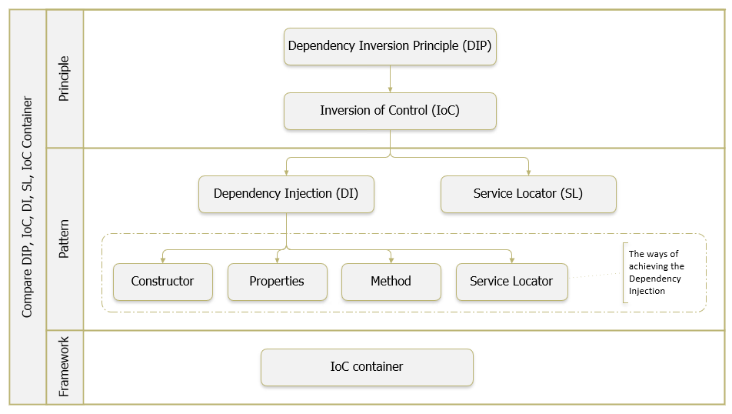

Slide 5
ServiceLocator - Это некий реестр, который по запросу может предоставить нужный объект
object ServiceLocator { fun <reified T> register(factory: () -> T) { ... } fun <reified T> resolve(): T { ... } }
Класс Car получает зависимость извне, не зная о реализации
interface Engine class DefaultEngine: Engine class Car { private val engine: Engine = ServiceLocator.resolve() } fun main() { ServiceLocator.register<Engine> { DefaultEngine() } val car = Car() }
Мы ничего не знаем о зависимостях класса Car, и есть ли они вообще

Slide 6
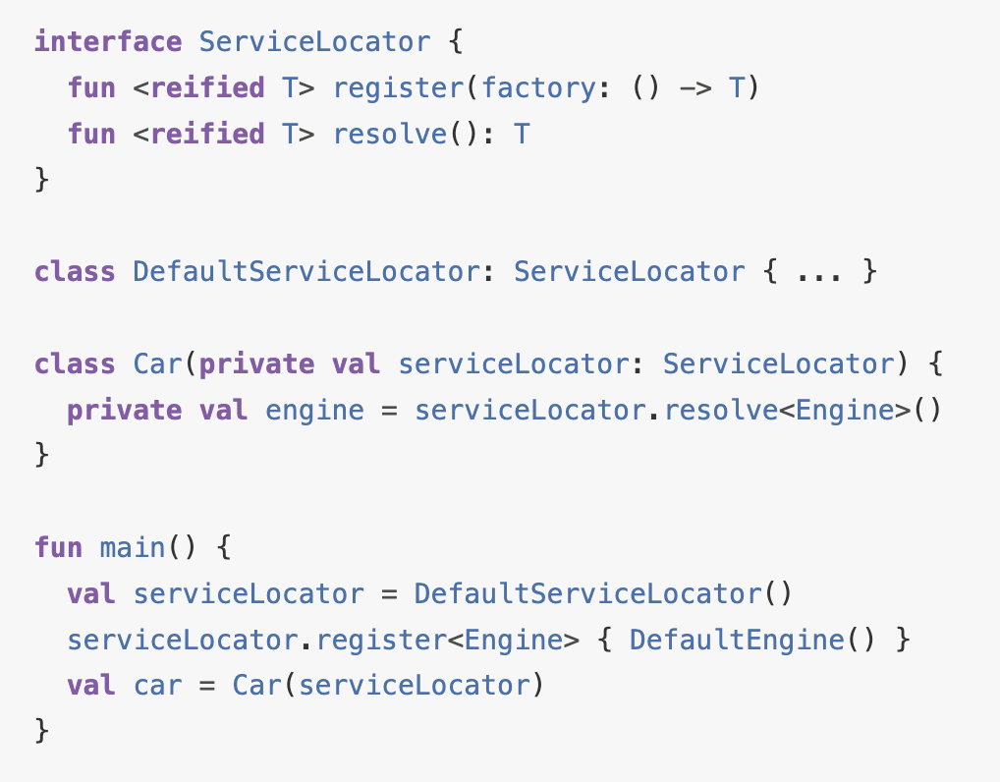
Немного улучшений
Знаем, что у Car есть зависимости
Но всё ещё не знаем какие

Slide 7
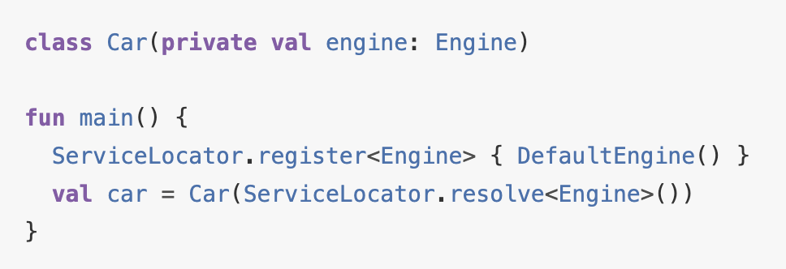
Еще немного улучшений
Знаем что у Car есть зависимости
Знаем какие
Подставляем их извне
И мы пришли к Dependency Injection (DI) в чистом виде

Slide 8
Dependency Injection

Slide 9
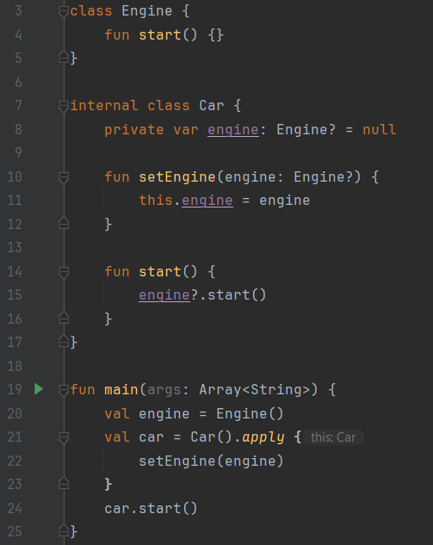
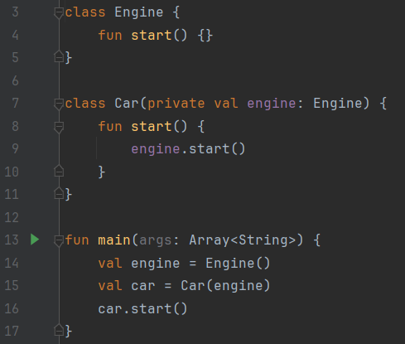
Field Injection (or Setter Injection)
Constructor Injection

Slide 10
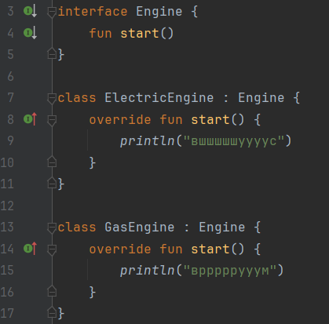
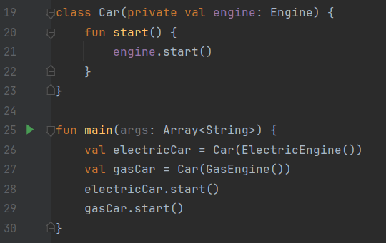
ElectricEngine & GasEngine

Slide 11
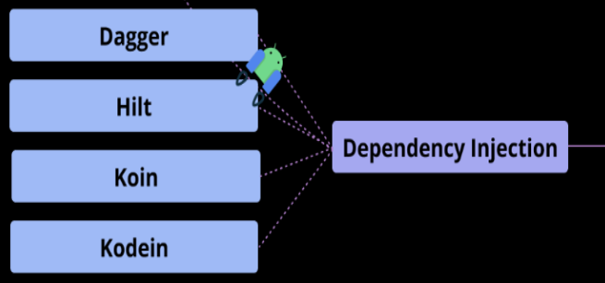
Автоматизация DI

Slide 12
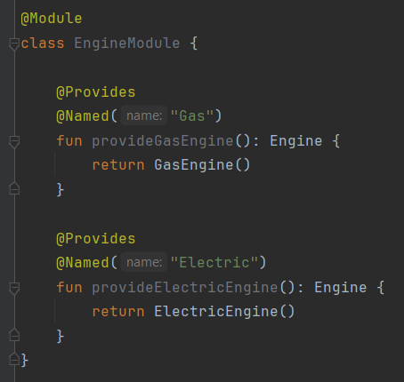
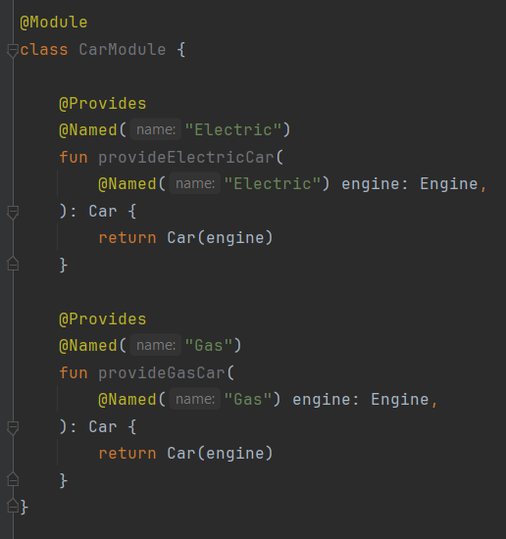
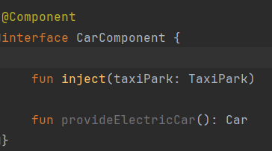

Slide 13
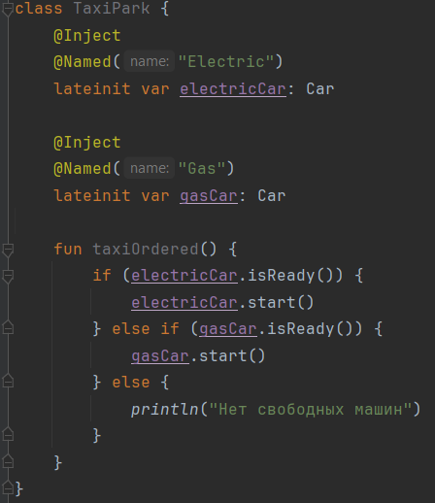
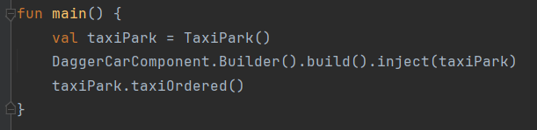

Slide 14
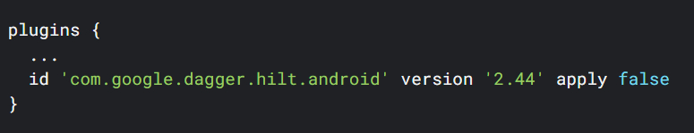
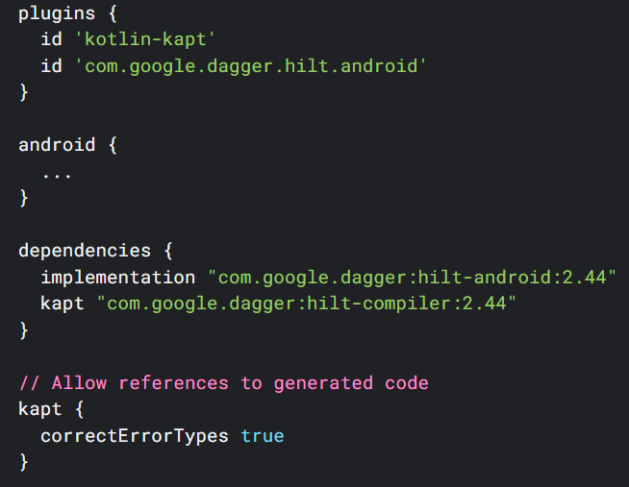
Hilt

Slide 15

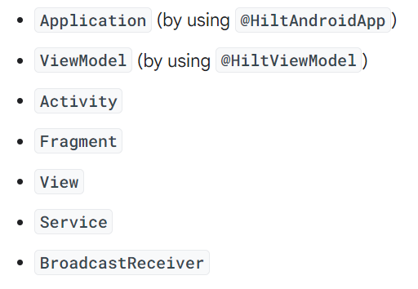

Inject dependencies into Android classes

Slide 16
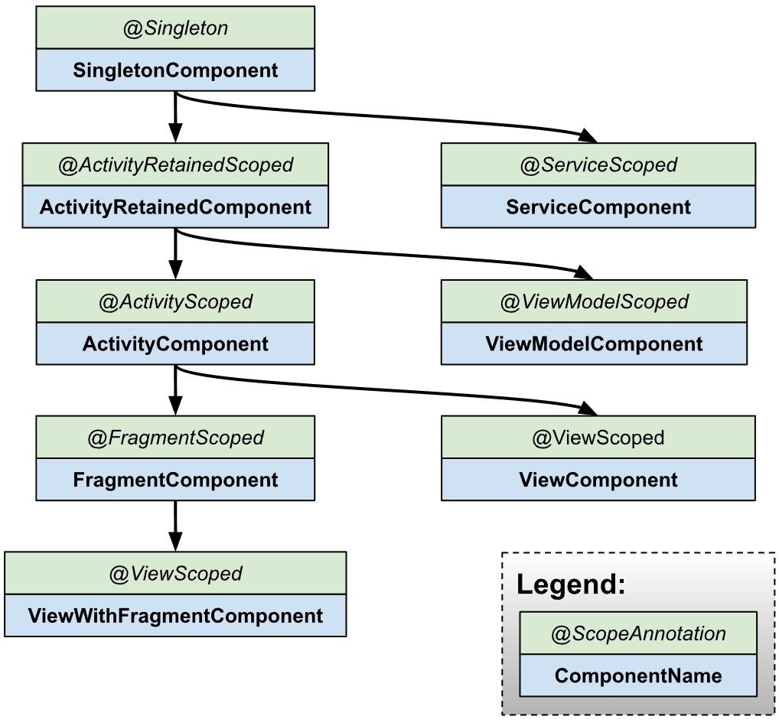
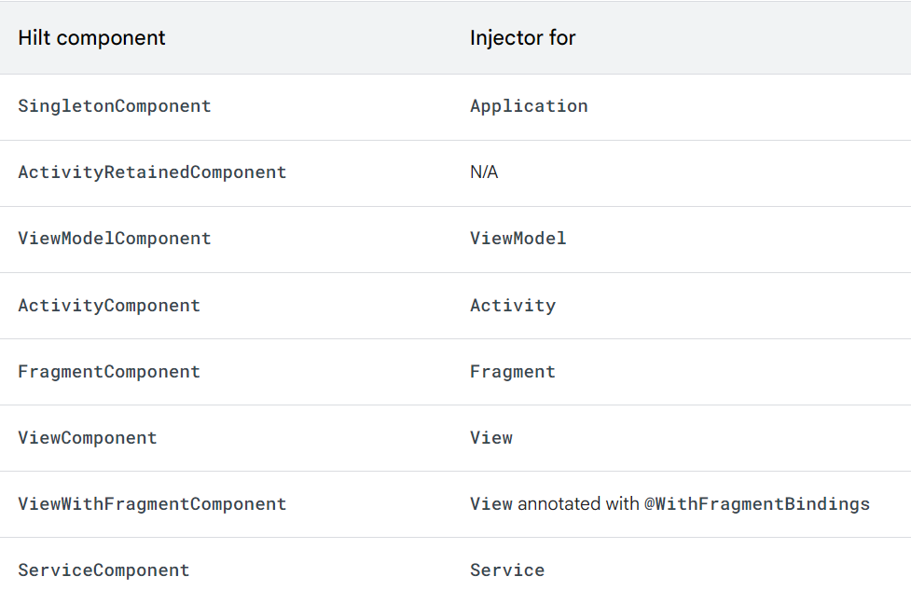
Componentы в Hilt

Slide 17
Singleton & Local Singleton

Slide 18
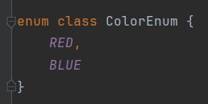
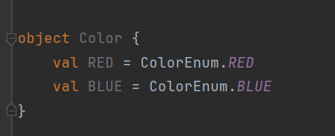
Паттерн Singleton
Singleton - порождающий шаблон проектирования, гарантирующий, что в однопоточном приложении будет единственный экземпляр некоторого класса, и предоставляющий глобальную точку доступа к этому экземпляру.

Slide 19
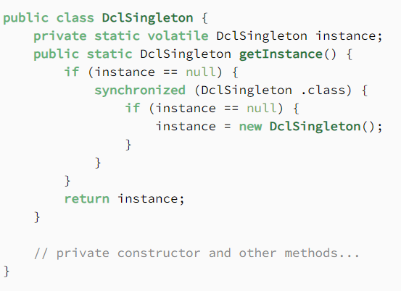
Double Check Locking Singleton

Slide 20
Доп материал
Dagger Android - https://dagger.dev/dev-guide/android.html
Dependency injection with Hilt - https://developer.android.com/training/dependency-injection/hilt-android
Правильный Singleton в Java - https://habr.com/ru/articles/129494/
Далее для совершенствования потребуется: Много практики, гугления, изучения

Slide 21
Вопросы

Slide 22
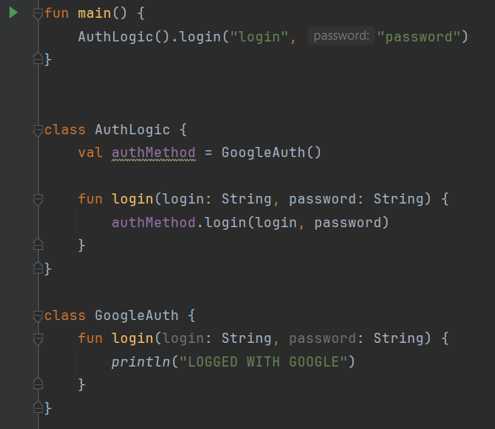
Поправить код в соответсвие с DI

Slide 23
Спасибо за внимание

Slide 25
SOLID

Slide 26
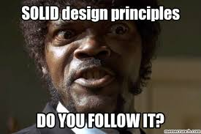
Android это все еще ООП
SOLID — это аббревиатура, помогающая определить пять основных принципов объектно-ориентированного проектирования:
Single Responsibility – Принцип единой ответственности
Open-Closed Principle – Принцип открытости-закрытости
Liskov Substitution Principle – Принцип подстановки Лисков
Interface Segregation – Принцип разделения интерфейса
Dependency Inversion Principle – Принцип инверсии зависимостей

Slide 27
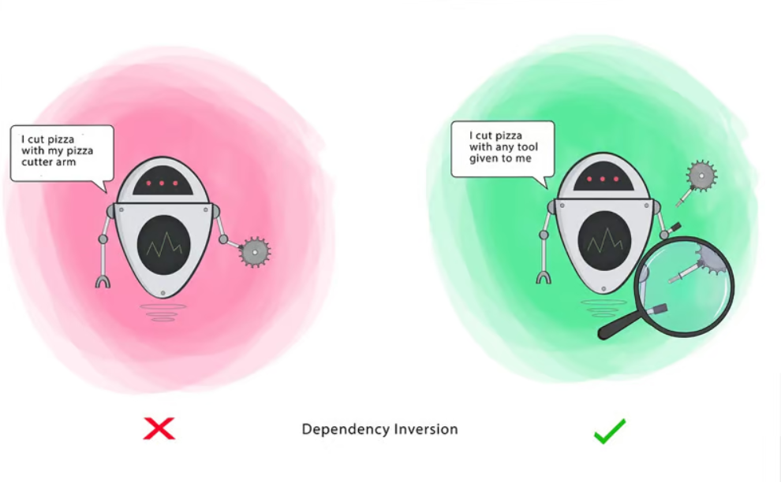
Принцип инверсии зависимостей
A. Модули верхних уровней не должны зависеть от модулей нижних уровней. Оба типа модулей должны зависеть от абстракций.
B. Абстракции не должны зависеть от деталей. Детали должны зависеть от абстракций.

